Slide 1
Unidad I
1.2 Fases de un Proyecto de TI
Integradora I

Slide 2
Unidades temáticas
Unidad I
1.1 Roles y actividades
1.2 Proyectos
Unidad II
2.1 Definición del proyecto
1.3 Bitácoras
2.2 Desarrollo del proyecto
2.3 Cierre del proyecto
Usted está aquí

Slide 3
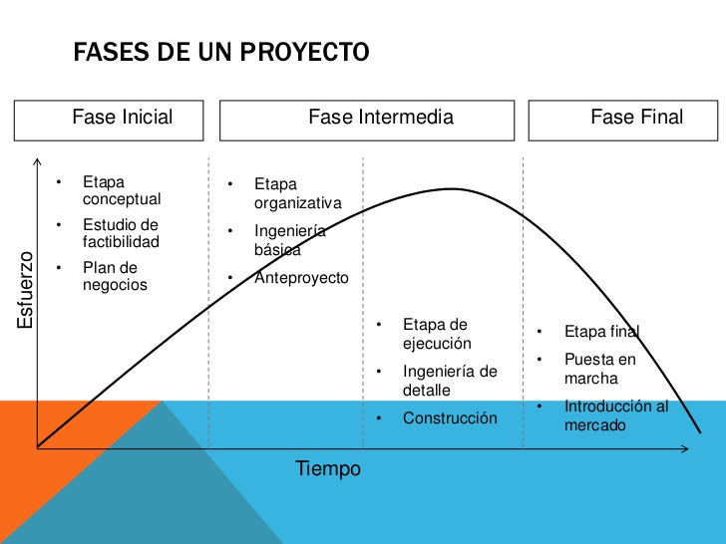
Fase Inicial
Fase conceptual: Es la etapa donde nace la idea, se formula el proyecto al analizar los puntos clave, se toma la decisión favorable de iniciar actividades del proyecto, se establecen las metas, se hacen los principales nombramientos y asignaciones de recursos.
Consumo de Recursos: 5%
Producto: Acta de inicio, enunciado del alcance

Slide 4
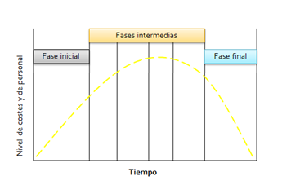
Fases Intermedias
Fase organizacional: Contempla el período de planificar e idear la mejor forma de hacer realidad lo planteado en la fase conceptual. Se diseña la organización y constituye el equipo de proyecto, se buscan los recursos y se hace el plan maestro y detallado de actividades.
Consumo de Recursos: 15% - 20%

Slide 5

Plan Integral del proyecto
Fase ejecutiva: En esta etapa es donde se ejecutan los trabajos principales del proyecto como el desarrollo de los programas, la construcción de las instalaciones, las pruebas, las entregas, etc.

Slide 6
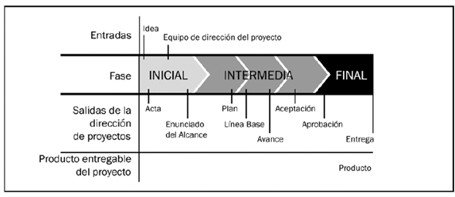
Fase Final
Fase de completación: Es el período donde se terminan las actividades, se cierran los contratos se transfieren los recursos y compromisos a otras organizaciones, se hace la puesta en marcha, etc.
Consumo de Recursos: 15%
Producto: Acta de cierre del proyecto

Slide 7
Características de los ciclos de vida del proyecto
Qué trabajo técnico se debe realizar en cada fase (por ejemplo, ¿en qué fase se debe realizar el trabajo del diseñador web?)
Cuándo se deben generar los productos entregables en cada fase y cómo se revisa, verifica y valida cada producto entregable
Quién está involucrado en cada fase (por ejemplo, la ingeniería concurrente requiere que los analistas estén involucrados en las fases de requisitos y de diseño)
Cómo controlar y aprobar cada fase.
La mayoría de los ciclos de vida de proyectos comparten determinadas características comunes

Slide 8
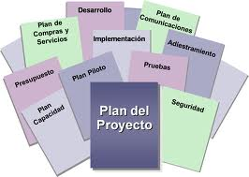
Entregables
Son los productos intermedios que generan las fases. Pueden ser materiales (componentes, equipos) o inmateriales (documentos, software). Los entregables permiten evaluar la marcha del proyecto mediante comprobaciones de su adecuación o no a los requisitos funcionales y de condiciones de realización previamente establecidos. Cada una de estas evaluaciones puede servir, además, para la toma de decisiones a lo largo del desarrollo del proyecto.

Slide 9

Fase de planificación ¿Qué hacer?
Estudio de viabilidad.
Conocer los requisitos que debe satisfacer el sistema (funciones y limitaciones de contexto).
Asegurar que los requisitos son alcanzables.
Formalizar el acuerdo con los usuarios.
Realizar una planificación detallada.

Slide 10
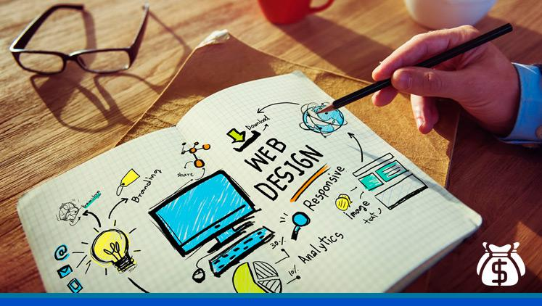
Fase de diseño (¿cómo hacerlo? Soluciones en coste, tiempo y calidad)
Identificar soluciones tecnológicas para cada una de las funciones del sistema.
Asignar recursos materiales para cada una de las funciones.
Proponer (identificar y seleccionar) subcontratas.
Establecer métodos de validación del diseño.
Ajustar las especificaciones del producto.

Slide 11

Fase de construcción y adaptación
Generar el producto o servicio pretendido con el proyecto.
Integrar los elementos subcontratados o adquiridos externamente.
Validar que el producto obtenido satisface los requisitos de diseño previamente definidos y realizar, si es necesario, los ajustes necesarios en dicho diseño para corregir posibles lagunas, errores o inconsistencias.

Slide 12

Fase de evaluación (Operación y mantenimiento)
Operación: asegurar que el uso del proyecto es el pretendido.
Mantenimiento (nos referimos a un mantenimiento no habitual, es decir, aquel que no se limita a reparar averías o desgastes habituales -este es el caso del mantenimiento en productos software, ya que en un programa no cabe hablar de averías o de desgaste). Dentro de la fase de mantenimiento se encuentran cuatro tipos de cambios:
Corrección. Incluso llevando a cabo las mejores actividades de garantía de calidad, es muy probable que el cliente descubra los defectos en el software. El mantenimiento correctivo cambia el software para corregir los defectos.

Slide 13
Conclusiones
Con la anterior información podemos darnos cuenta que es de suma importancia seguir una secuencia en cuanto a los proyectos se refiere, de tal manera que pueda hacerse un análisis solido si es viable o no poder realizar dicho proyecto en la cual podrá darse una evidencia de todo lo recopilado y una buena justificación de porque el proyecto está en marcha.

Slide 14


Material de apoyo
Artículos
https://www.sinnaps.com/blog-gestion-proyectos/fases-etapas-de-un-proyecto
https://cgrfiles.cgr.go.cr/publico/jaguar/Documentos/cgr/Sistemas/Normas_Tecnicas/Informe%20NTI_A_7.pdf
Videos
https://youtu.be/La_7kB2GKRc
https://youtu.be/1ufGDN71jIE
https://youtu.be/Z92xViMDCC0

Slide 15
😉
Bibliografía
Arciniega, F. (2017). Fases del ciclo de vida de un proyecto de TI. Obtenido de Fases del ciclo de vida de un proyecto de TI: https://fernandoarciniega.com/fases-del-ciclo-de-vida-de-un-proyecto-de-ti/
Peña, J. A. (29 de Abril de 2014). Embacon. Obtenido de Embacon : http://www.eoi.es/blogs/embacon/2014/04/29/las-5-fases-en-gestion-de-proyectos/
UCAB. (s.f.). UCAB. Obtenido de UCAB: https://sites.google.com/site/gpsguayana/ciclo-de-vida-del-proyecto-de-ti

